Slide 1
حَرْفُ القَاف

Slide 2
أُسَمِّيْ الحَرفَ و أُلَوِّنُهُ :

Slide 3
ق
ألاحِظ الصُّوَر و أقْرَأ :
قَالَ فَوَّازٌ :
أنا وَ صَدِيْقِي نُحِبُّ القِرَاءَة , فِنَحْنُ نَحِفَظُ القُرْآنَ الكَرِيْمَ , وَ نَسْمَعُ القِصَصَ المُفِيْدَةَ .
قَالَ المُعَلِّمُ : القِرَاءَةُ تَنِيْرُ العَقَولَ .

Slide 4
أقْرَأ الكَلِمَات ثمَّ أجرِّد الحَرِف ق :
عُقُول
قِصَص
قَرَأَ
ـقُـ
قِـ
قَـ

Slide 5
أُميِّز بَيِن الصَّوت القَصِيْر و الصَّوت الطَّويْل (المَدْ) :
قِـ
قُـ
قَـ
صَوْت قَصِير لِعَدَم وُجُود مَد
قِيـ
قُو
قَا
صَوْتْ طَوِيْل لِوُجُود مَد

Slide 6
أُلاحِظ كِتَابِة الْحَرْف :

Slide 7
أَرْسُمْ دَائِرَة حَوْلَ الحَرِفْ ق ثمَّ اكْتُبُهُ :
مَقَاعِد
بَرْق
قَلَم
ـقَـ
ق
قَـ

Slide 8
أكْتُبُ فِي الفَرَاغَات مَقْطَع مَدْ و مَقْطَع ساكْنَاً بِمُحَاكَاة
السَّطْرِ الأَوَّل :
مَا
أسـ
مُو
لَيْـ

Slide 9
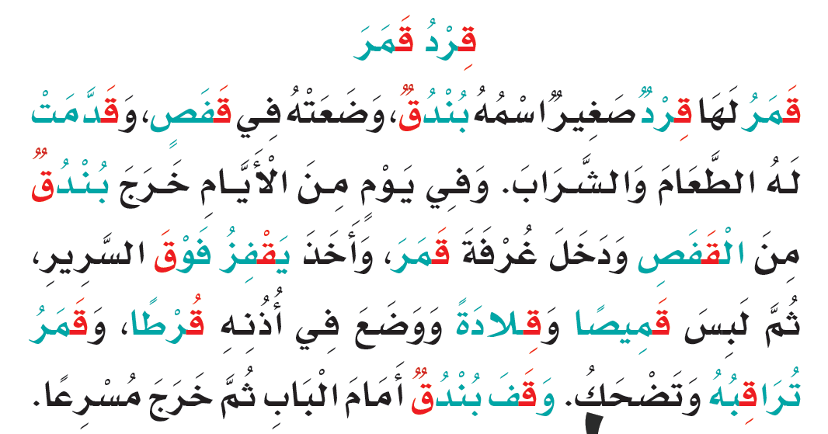
إِثْرَائِيْ

Slide 10
انتهى الدرس

